Slide 1
Заседание Координационного Совета по инновационной политике Межрегиональной ассоциации «Сибирское Соглашение»
Опыт практической реализации кластерной политики в Алтайском крае
Жидких Александр Анатольевич
начальник управления по науке, инновационной и кластерной политике Главного управления экономики и инвестиций Алтайского края
1 февраля 2012 года, г. Томск

Slide 2
Государственная поддержка научных исследований в 2007-2011 гг.
Количество поданных заявок, ед.
Объем финансирования, млн.руб.
Государственный заказ на приоритетные для региона научные исследования
поддержано более 170 исследовательских проектов;
Федеральные целевые программы и конкурсы Минобрнауки России
36 проектов-победителей конкурсных отборов;
привлечено около 370млн.руб. федеральных инвестиций
Наукоград Российской Федерации г.Бийск
реализовано более 230 инновационных проектов;
привлечено около 36 млн.руб. федеральных и краевых средств
привлечено 1302 млн.руб. на развитие инфраструктуры

Slide 3

Государственная поддержка
деловой активности малых инновационных компаний
За 5 лет рост поддержки в
9 раз
2011 г. 60,7 млн. рублей
2009 г. 15,3 млн. рублей
Субсидии на поддержку начинающих и действующих инновационных компаний
Конкурс проектов «Новый Алтай»
Выставка-презентация «Ярмарка изобретений»
Компенсация части затрат на участие в выставках и «деловых миссиях»
2007 г.
6,8
млн. рублей
Федеральные конкурсы «СТАРТ», «УМНИК»
1
Софинансирование
(федерация, регион, муниципалитет)
Принципы господдержки
2
Партнерство с бизнесом
3
Наращивание объемов
4
Новые направления
5
Конкурсный отбор и
целевое финансирование

Slide 4
Алтайский центр кластерного развития
Специализированная организация инфраструктуры, оказывающая услуги участникам региональных инновационных кластеров по принципу «одного окна»
Алтайский биофармацевтический кластер (АБФК)
Алтайский кластер аграрного машиностроения (АлтаКАМ)
Алтайский кластер энергомашиностроения и энергоэффективных технологий (АЛТЭК)
Освоено 36 млн. рублей
развитие центров коллективного пользования оборудованием – 20,0 млн. руб.;
проведение маркетинговых исследований – 1,9 млн. руб.;
организация тренингов и семинаров – 0,5 млн. руб.;
разработка концепций и стратегий развития кластеров – 1,5 млн. руб.;
содействие презентационной и выставочно-ярмарочной деятельности кластеров – 3,0 млн. руб.

Slide 5


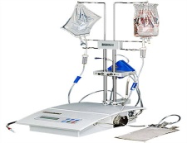


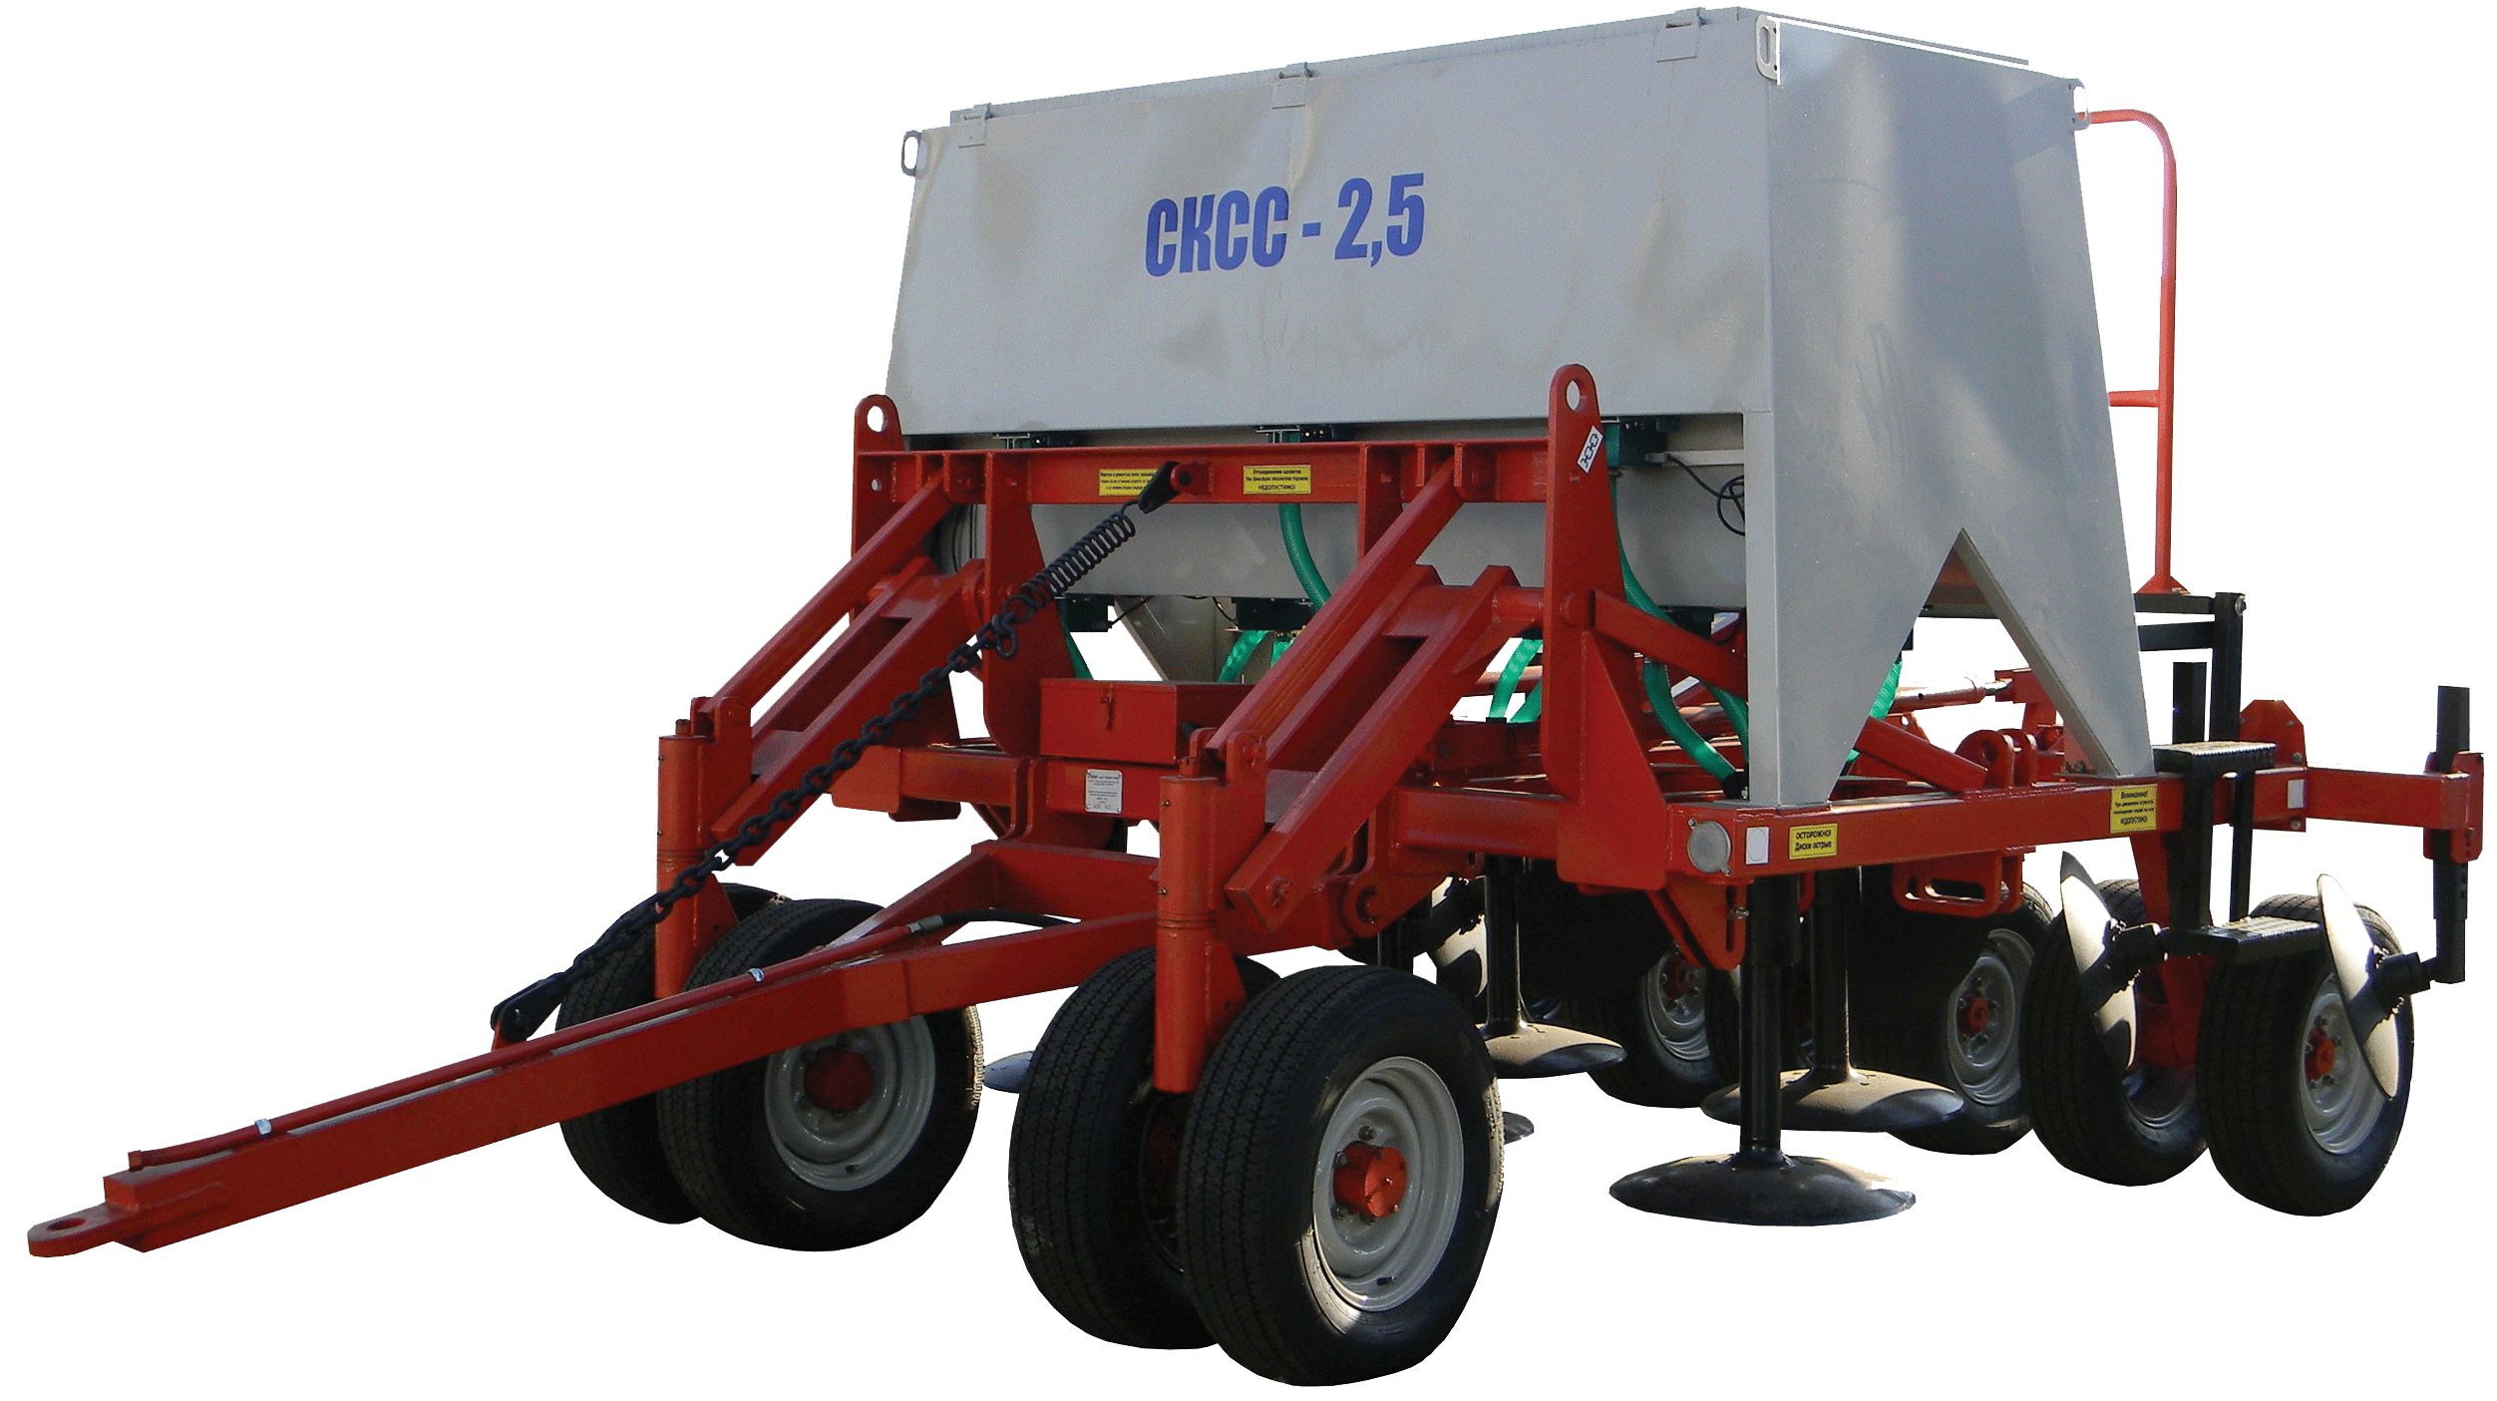
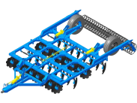

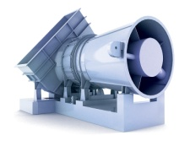
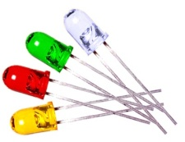
Направления деятельности региональных инновационных кластеров
АБФК
лекарственные средства и субстанции;
биологически активные добавки;
функциональное питание и косметика;
медицинская техника и технологии
АлтаКАМ
сборочное производство тракторов и комбайнов;
полномасштабное производство посевных комплексов и почвообрабатывающих орудий
АЛТЭК
энергетические агрегаты и вспомогательное оборудование для производителей и транспортировщиков электроэнергии;
внедрение энергосберегающих технологий на предприятиях
Notes:
5

Slide 6

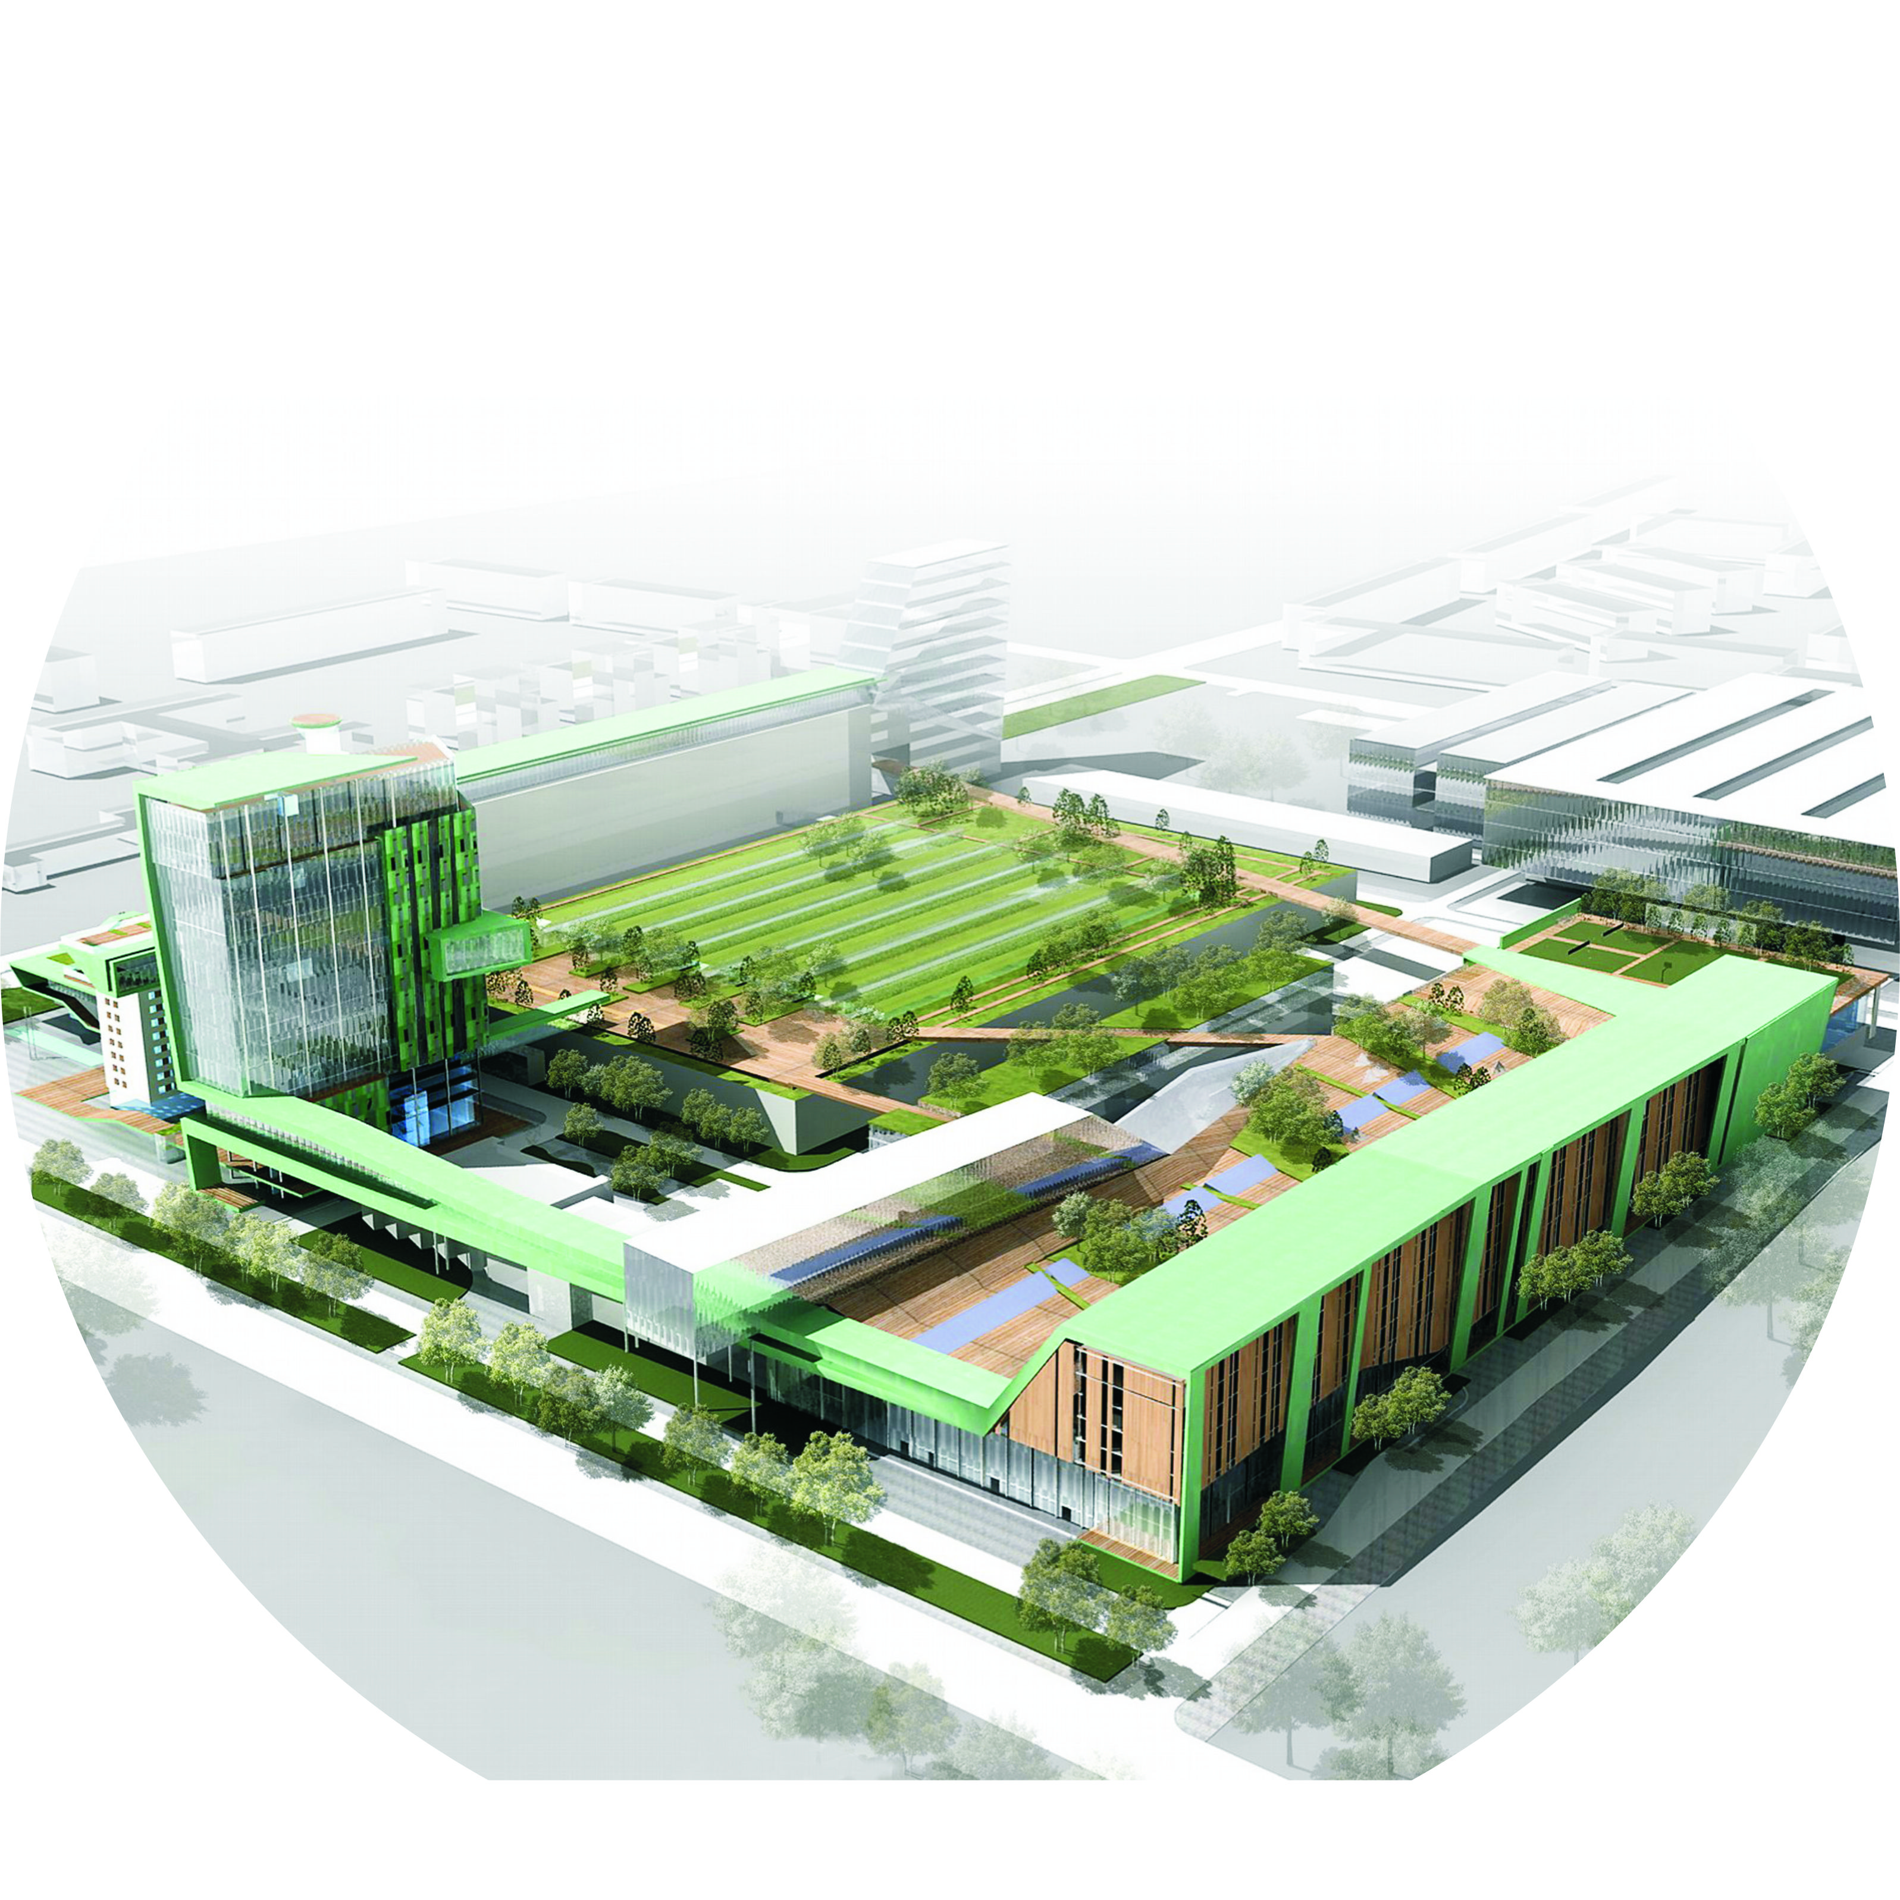
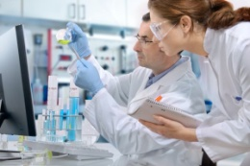
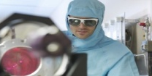
Алтайский биофармацевтический кластер
2008
2009
2010
2011
Освоено 43 млн. рублей
35 организаций
Якорные: ФНПЦ«Алтай», Эвалар, Алтайвитамины,
Две линии
4 НИИ и 12 субъектов МСБ
Динамика объемов реализации
(14 ведущих предприятий АБФК), млрд. руб.
Приоритетные инвестиционные проекты
(на условиях государственно-частного партнерства):
НПК «Карбоник» - 5,5 млрд. руб
НПФ «Алтайский букет» -1,2 млрд. руб
Межрегиональная интеграция в рамках ФЦП:
ФНПЦ «Алтай» и ИФПМ СО РАН (Томск)
ФНПЦ «Алтай» и НЦКЭМ СО РАМН (Новосибирск)
Создание биотехнологической лаборатории
на площадке бийского бизнес-инкубатора
Notes:
6

Slide 7
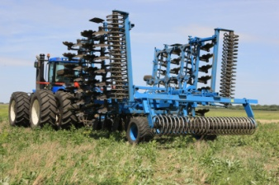
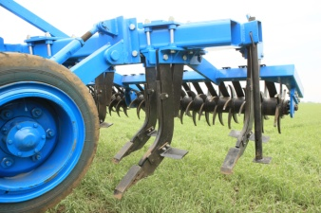
Алтайский кластер аграрного машиностроения
2010
2011
Освоено более 4 млн. рублей
27 организаций
Якорные: Рубцовский завод запчастей, Тонар плюс, СЦ «СЭУС-Агро», Леньковский СельМашЗавод, 4 НИИ и 13 субъектов малого бизнеса
За 2011 год произведено более 75 тыс. ед. машин и агрегатов; отгружено продукции на
1,2 млрд. руб.
Участие в программе краевого лизингового фонда
Продвижение продукции на межрегиональный рынок – более 10 выставочно-ярмарочных мероприятий;
Включение продукции в реестр ГК «Ростехнологии»
Реализация подпрограммы «Аграрное машиностроение»
межрегиональной инновационной программы
«Сибирское машиностроение» - производство 8 видов новой сельскохозяйственной техники:
плуги , бороны
посевные комплексы
комбинированные агрегаты
почвообрабатывающие машины
Notes:
7

Slide 8

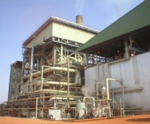
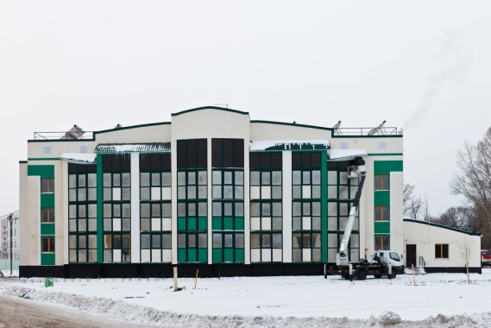
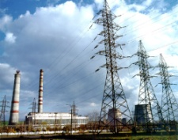
Алтайский кластер энергомашиностроения и
энергоэффективных технологий
создан в июне 2011
Освоено более 13 млн. рублей
28 организаций
Якорные: Сибэнергомаш,
Бийский котельный завод,
Алтайэнергосбыт,
ПО «Межрегионэнергосервис»,
Алтайский государственный технический университет им. И.И. Ползунова
и 16 субъектов малого и среднего бизнеса
Разработана концепция развития кластера
Проведены маркетинговые исследования рынка труда и состояния теплоэнергетики
Регистрация товарного знака
Реализация инфраструктурных проектов
Научно-проектный, консультационный и образовательный центр
Развитие имиджевого направления «Сделано в кластере», Лаборатория сертификации
Notes:
8

Slide 9
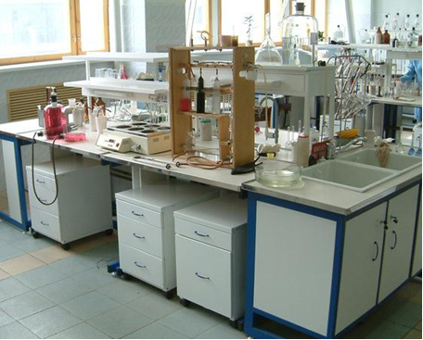
Итоги деятельности кластеров
Количество участников возросло до 35
(на этапе создания в 2008 году – 23)
В кластер вовлечены академические учреждения Новосибирска;
Начата реализация 6 масштабных проектов
общей стоимостью 8 млрд. руб.
Биофармкластер (АБФК)
- рост наукоемкости, усиление межрегиональной интеграции
В состав региональных кластеров входят
66 предприятий (около 6 тысяч рабочих мест)
В 2011 году предприятиями кластеров создано 527 новых рабочих мест;
освоено более 200 наименований новых видов продукции
Кластер аграрного машиностроения (Алта КАМ) - расширение линейки выпускаемой техники, выход на межрегиональный рынок
Запущен серийный выпуск сеялки СКСС-2.5
Изготовлен опытный образец агрегата КПКА-5.0
Начато производство дисковых культиваторов и посевных комплексов;
Получены призовые места на ведущих профильных выставках
Создание новых кластерных формирований в приоритетных сферах экономики
В кластер энергомашиностроения и энерго-эффективных технологий (АЛТЭК) объединились
28 организаций (разработана концепция развития, зарегистрирован товарный знак, привлечено 13,5 млн.руб.)

